Slide 1
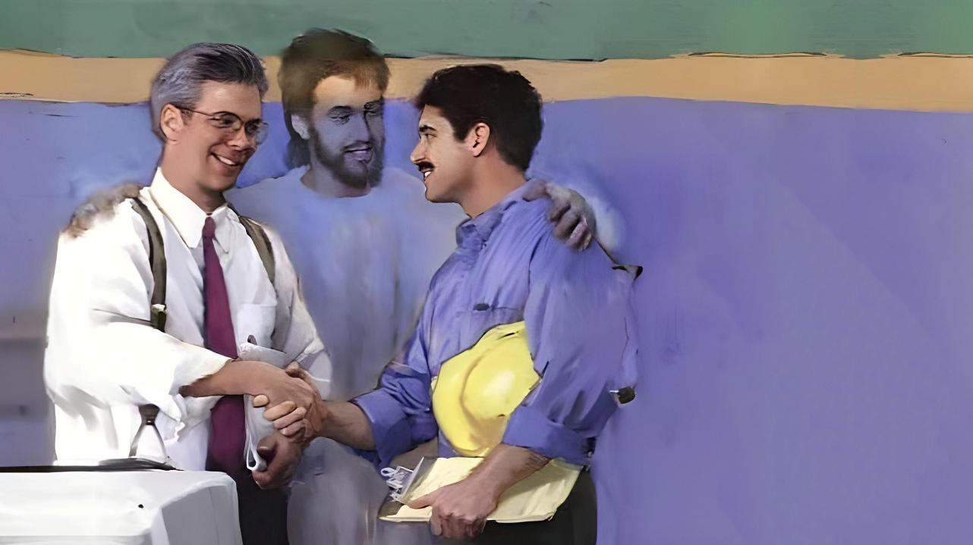
Lesson 12 mar Mach 21, 2026
DAK GI JOWETEWA

Slide 2
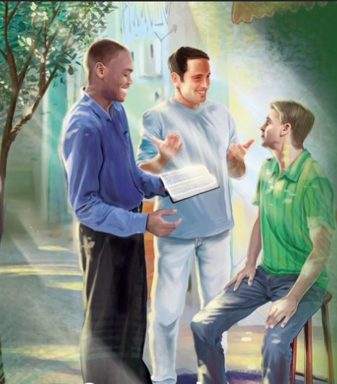
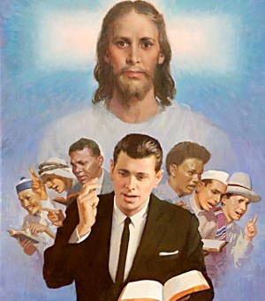
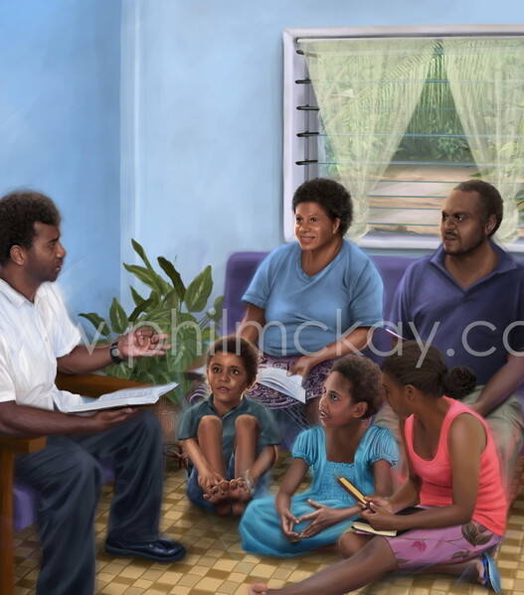
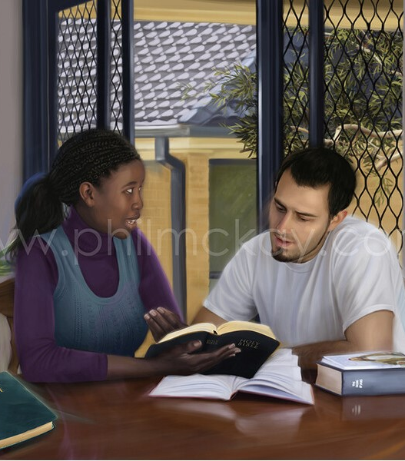
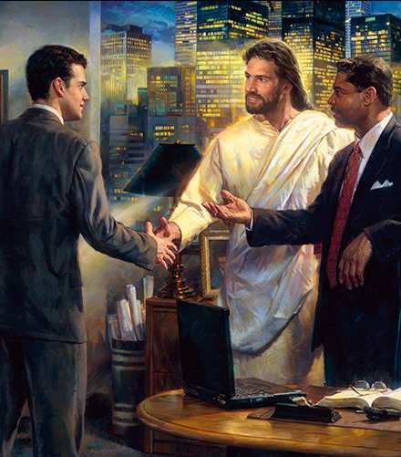
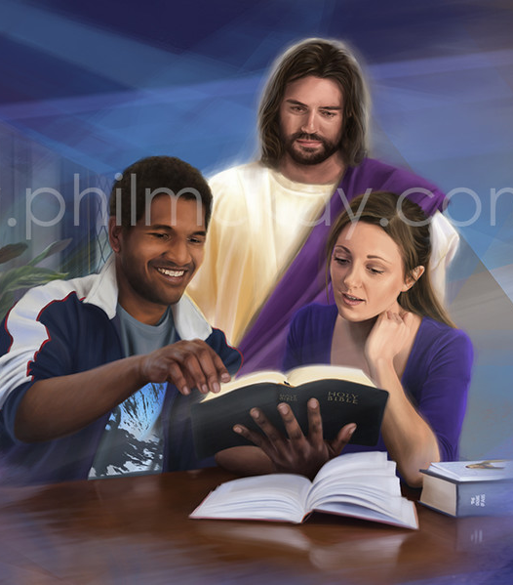
“Wecheu onego bed mang’won pile kendo man gi ndhadhu, kendo nyaka ung’e kaka udwoko ng’ato ka ng’ato” Jo-Kolosai 4:6

Slide 3




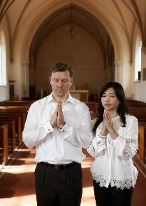

E bath baruani moting'o puonj makonyo, Paulo wuoyo kuom tudruok mantie e kind ji mopogore opogore.
Tudruok kelo ywaruok kod dwokruok marach. Kuom mano, dwarore ni ji obed gi winjruok kuom chike matayogi, gik ma gidwaro timo, kod kama gidwaro chopoe.
Paulo miyowa chike ma konyowa mondo wabed gi tudruok maber e kind chwo gi mon, e kind jonyuol kod nyithindo, e kind ruodhi kod jotich, e kind owete gi nyimine mag kanisa, kendo e kind joyie kod joma ok oyie.
Tudruok e kind chwo gi mon (Kol. 3:18-19)
Tudruok e kind jonyuol gi nyithindo (Kol. 3:20-21)
Tudruok e kind jotelo gi jotich (Kol. 3:22-25; 4:1)
Tudruok e Kanisa (Kol. 4:2-4)
Tudruok gi joma ok oyie (Kol. 4:5-6)

Slide 4




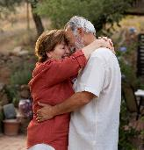


TUDRUOK E KIND CHWO GI MON
“Un mon, winjuru chwou, nimar mano e gima joma obedo kuom Ruoth onego otim. Un chwo, heruru mondu, kendo kik ubed mager kodgi.” (Jo-Kolosai 3:18-19)
Kaka ne ondikgi e kinde achiel, barupe mag jo-Kolosai gi jo-Efeso nigi rieko machal (kendo ma pong’o) kuom joma okendore (Kol. 3:18-19; Efes. 5:21-33)..
Mon oluor chwogi
(Kol. 3:18; Efes. 5:22-24)
Luor ni en e kind dichwo gi dhako(Efes. 5:21), kendo nyaka obed “mamiyo Kristo duong’.”
Chwo onego oher mondgi (Kol. 3:19; Efes. 5:28)
Hergi gi hera machal gi ma Kristo noherowago. (Efes. 5:25)
Kik ubed “mager” (kik umigi mirima, kik uti kodgi marach kata gi gero, kik utigi gi thuon)
Gin gi ting’ mar rito ngimagi
(Efes. 5:29)
Dichwo gi dhako onego oti kanyakla, opor wach kanyakla, kendo otim yiero ma winjruok nitie e iye, ka dichwo ema onego obed jatelo mar joot. Kinde duto ng’ato ka ng’ato onego otem rito ngima mar nyawadgi.

Slide 5

“We ng’ato ka ng’ato ochiw hera kar dwaro hera. Losuru kido mabeyo moloyo man kuomu, kendo ukasru ng’eyo mapiyo kido mabeyo ma ng’ato ka ng’ato nigo. Ng’eyo ni ng’ato ipwoyo en gima kelo gombo kendo miyo ng’ato bedo gi mor maber ahinya. Ng’wono kod luor jiwo ng’ato mondo otem matek mondo obed maber moloyo, kendo hera owuon medore kojiwo ng’ato mondo otim gik mabeyo moloyo. [...]
Dhako onego omi chwore luor. Dichwo onego oher kendo orit chiege maber; kendo kaka singruokgi mar keny riwogi kaka achiel, e kaka yie ma gin-go kuom Kristo onego omi gibed achiel kuome. Ang’o ma nyalo moro Nyasaye moloyo neno jogo ma donjo e riwruok mar keny ka gipuonjore kanyakla kuom Yesu kendo medo pong’ gi Roho mare?
EGW (The Christian Home, pp. 107, 114)

Slide 6




TUDRUOK E KIND JONYWOL GI NYITHINDO
“Un nyithindo, winjuru jonywolu e weche duto, nikech mano ema long’o ni Nyasaye, kendo en ema gima joma obedo kuom Kristo onego tim. Un jonywol, kik ulwer nyithindu, nikech dipo ka chunygi ojok. (Jo-Kolosai 3:20-21)
E piny ma kawuono, wach mar “jonywol” onego otigodo kuom joot manie keny kod joot ma nigi janywol achiel. Kaluwore gi Paulo, bedo gi tudruok maber ok en mana ting’ mar jonywol kende, to bende en ting’ mar nyithindo giwegi.
Ting’ mar yawuowi gi nyiri
(Kol. 3:20; Efes. 6:1-3)
Luor mar nyithindo en gima ochunore
Luorni oten gi chik mar ang’wen
Kamedore gi mano, luor biro gi michne owuon
Ting’ mar Jonywol
(Kol. 3:21; Efes. 6:4)
Puonjo nyithindo kak ok gitimo ne gi gik ma dimi mirima makgi, modo kik chunygi jogi
Kik gimi nyithindo mirima kuom timo gik moko e yor rikni kata e yo ma ok owinjore
Gipuonj nyithindo e yore mag Nyasaye
(R.Chik. 6:6-7; Nge. 22:6)
Lemo mar joot mokinyi kod/kata modhiambo en gima duong’ ni nyithindwa e puojruok kuom Nyasaye kendo kawo okang’ mar yudo ngima mosiko. Kendo kik wiwa wil ni ranyisi marwa en japuonj maduong’ie moloyo ne nyithindwa.

Slide 7

“Jonywol, we nyithindu one ni uherogi kendo ni ubiro timo duto ma unyalo mondo gibed gi mor. Ka utimo kamano, chikeu ma dwarore biro bedo gi pek maduong’ ahinya e parogi matindo. Tel ne nyithindi gi hera kod ng’wono, ka iparo ni “malaika manie polo maritogi neno wang’ Wuora e polo ndalo duto.” Ka idwaro ni malaika otim ne nyithindi tich ma Nyasaye omiyogi, riwri kodgi kuom timo tich mari.”
EGW (The Christian Home, p. 193)

Slide 8



TUDRUOK E KIND JOTELO GI JOTICH
“Un wasumbini bende, winjuru chutho ruodhiu mae pinyni, kendo ka utiyo, to kik uti mana ni mondo ji oneu, ka gima udwaro bedo malong’o ni ji, to keturu chunyu e tichu, nikech uluoro Ruoth.” (Jo-Kolosai 3:22)
Tudruok mar bedo misumba mane nitie e ndalo Paulo onge gi tudruok moro amora gi kit bedo misumba ma, gima lit, pod nitie nyaka sani. Kuom mano, nyaka wawinj tiend paroni kaluwore gi tudruok manie kind jatelo gi jatich.
Tim jotich manie bwo loch (Kol. 3:22-25; Efes. 6:5-8)
Tim kar nyaloni ndalo duto, kata mana ka onge ng’ama ng’iou
Keturu chunyu e tichu nikech uluoro Nyasaye
Yie siem ka itimo gima rach
Tich maber kelo chudo
Kata bed ni jatelo rach, ok monwa miye luor (1Peter 2:18)
Tim jotelo
(Kol. 4:1; Efes. 6:9)
Teluru e yo maber kendo mowinjore
Kik uti gi buok kod dwaro ma ok owinjore
Jatelo ka jatelo nigi Jatelo e wiye, mobiro nyiso kaka osetelo
Wan duto, jotelo kata jotich ma ni e bwogi, wan jotich (wasumbni) mag Kristo, nikech watiyone.

Slide 9

“Ne ok en tich mar jaote mondo oloki e yo ma ok owinjore kata ma apoya chenro mane oketi mar oganda. Temo timo kamano ne nyalo mono injili dhi maber. To ne opuonjo chike mane otuomo mise mar bedo misumba kendo, ma ka otigodo adier, ne dhi ketho chenro duto. [...]
Din mar jo-Kristo loso riwruok motegno e kind jatelo kod misumba, ruoth kod jatich, japuonj mar injili kod jaricho ma ocha ma richone oseluoki kuom Kristo. Oseluokgi ei remo achielno, kendo ochiergi gi Roho achielno; kendo gibedo achiel kuom Kristo Yesu.”
EGW (The Acts of the Apostles, p. 460)

Slide 10


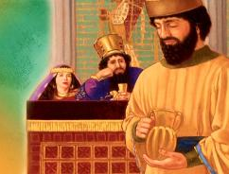
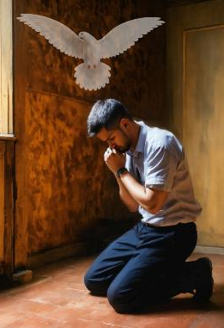
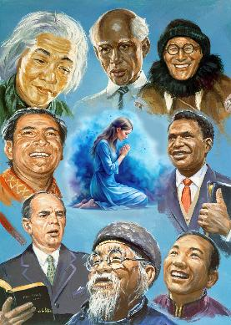
TUDRUOK E KANISA
“Timuru kinda kuom lemo, kendo kulemo kamano, to parou obed moyawore, kendo ugo ni Nyasaye erokamano” (Jo-Kolosai 4:2)
Ojiwwa ni “ng’ato ka ng’ato olem ni wadgi ” nikech “Lamo mar ng’at makare nigi teko kendo timo gik madongo” (Jakobo 5:16).
Mopogore gi lamo mag okinyi kod odhiambo, Paulo golo paro ni onego walem e kinde moro amora (Kol. 4:2;
Efes. 6:18; 1 Thes. 5:17). Mana kaka Nehemia nolamo e chunye e nyim ruoth (Nehemia 2:4), wan bende wan gi thuolo mar lemo kamoro amora kata e chal moro amora.
Mokalo mano, wan gi adier ni Roho Maler biro loko alamwa mondo obed gi teko (Rumi 8:26).
Paulo keto kwayo makende mar lamo ni jogo ma lando injili (Kol. 4:3-4; Efes. 6:19). Ok en gima duong’ ka jayalo nigi lony matin kata mang’eny e tij lendo; onge ng’at ma oromo timo tijni. Paulo ne ok olemo kende owuon, to bende nokwayo owete mondo olemne mondo weche ma ne owacho obed ma kare.

Slide 11

“E kurused moro amora e kuonde duto ma adiera odonjoe nitie dwaro ni paro mopogore, mich mopogore, chenro mopogore kod yore mopogore mag tich onego oriwre obed achiel. Ji duto onego oket chenro mar chiwo paro kanyakla, kendo lemo kanyakla. Kristo wacho ni, “Ka ji ariyo kuomu owinjore e piny ni kuom gima gikwayo, to Wuora mae polo nomigi gino.” (Mathayo 18:19)”
EG W (Selected Messages, vol. 3, p. 24)

Slide 12

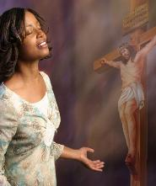
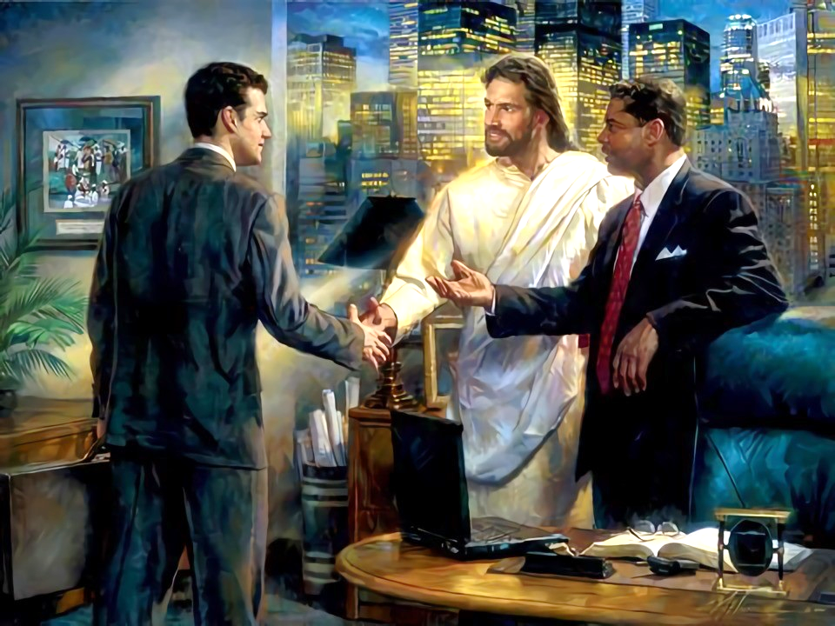
TUDRUOK GI JOMA OK OYIE
“Ng’euru kaka utiyo gi rieko gi joma ok oyie kuom Kristo, ma ok uketho kinde ma un go kata matin.” (Jo-Kolosai 4:5)
Wan-gi ber madongo: wasepuonjore gima Yesu notimonwa; waseyie gi wachno; kendo wan gi adiera mar warruok.
Wang’eyo mano nikech ng’ato nonyisowa. Kuom mano, wan bende nyaka wanyis jomoko. Ere kaka Paulo wacho ni onego wabed gi winjruok gi “joma oko,” ma pok ong’eyo Yesu (Kol. 4:5-6)?
Gi rieko
Wadwaro “rieko moa e polo” (Jakobo 3:17) e tudruokwa gi joma pok ong’eyo Yesu.
Gi weche mang’won
Gi weche man gi “ndhadhu”
Wuoyo onego bed mowinjore gi ng’atno kod alwora ma gidakie.
Dwoko moro ka moro kaka owinjore
Kaka ji opogore, Roho Maler biro tayowa kuom gima onego wadwoki e kinde ka kinde
Wechewa onego obed mag luor kinde duto mondo giwinjwa gi mor.

Slide 13

“Luor madieri moriw gi adiera kod tim makare miyo ngima ok bed mana gi konyruok kende, to bende miyo ngima bedo maber kendo mang’we ng’ar. Weche mabeyo, wang’ ma ber neno, wang’ ma mor, keto ber chia moro kuom Jakristo ma miyo oyuayo ji machiegni kode. Oyudo mor mar adier e dokruok piny en owuon, e ler kod kuwe kod mor ma osiko ka omiyo jomoko.
Wabeduru joma dok piny ka wiwa wi gi wan wawegi, ka wasiko ka warango kaka wanyalo jiwo jomoko, mondo wadwok ting’gi piny kuom timo timbe mag ng’wono kod timbe mag hera ma ok dwar mare kende .”
EGW (In Heavenly Places, June 22)

